Slide 1
من أنا؟
من متابعتي لتعليقات ومشاركات طلبة الجامعة على شبكات التواصل الاجتماعي، أخذت هذه الانطباعات

Slide 2
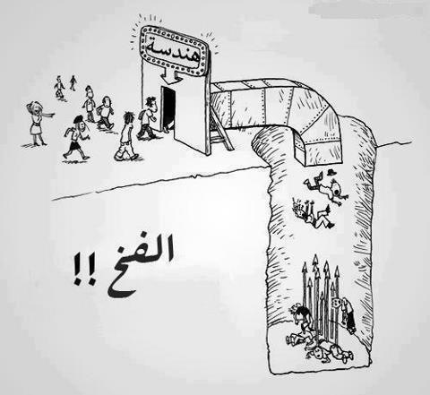
عينة من صور على الفيسبوك

Slide 3
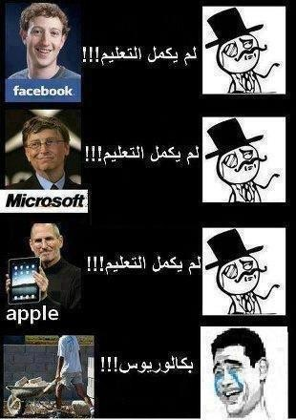
عينة أخرى

Slide 4
هل أنا؟
أنا محبط
أخاف من البطالة
طاقاتي مستنفذة
لا يفهمني أحد
دراستي مملة
دكاترتي طغاة
داخل التخصص على غير رغبتي
لا يوجد وقت

Slide 5
أم أنا؟
أنا محبط | أعمل لتحسين أحوالي
أخاف من البطالة | سوف أجد عمل لأنني أستحقه
طاقاتي مستنفذة | أنا شاب لا حد لطاقاتي
لا يفهمني أحد | أنا أعبر عن نفسي
دراستي مملة | أتعلم ما يستهويني
دكاترتي طغاة | دكاترتي يستحثوا طاقاتي
داخل التخصص على غير رغبتي | سوف استفيد من أي فرصة أمامي
لا يوجد وقت | أنا أدير وقتي

